Slide 2
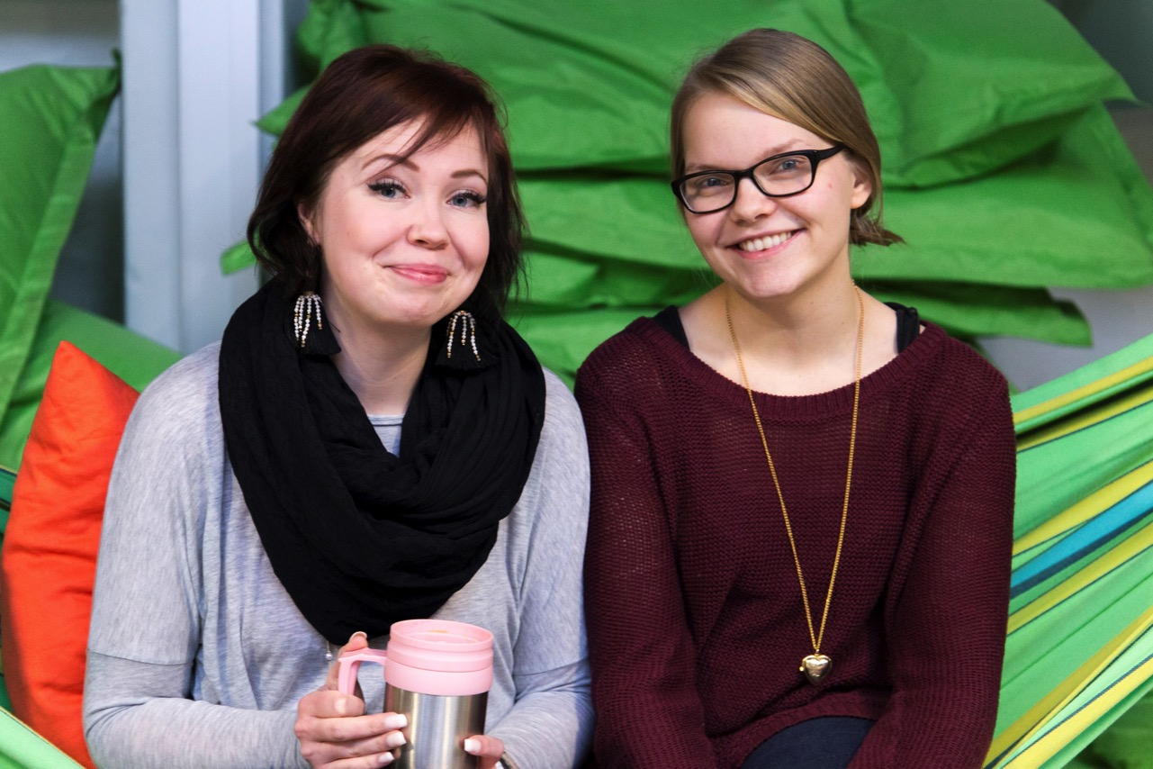
”
Meistä on mukava tehdä projekteja. Samalla kun saa asioita tehtyä, oppii ammatillisia taitoja ja kasvattaa oman alan tarpeellisia työelämä-verkostoja.
Katja Kastman
& Anna Mäkinen, yhteisöpedagogiopiskelijat

Slide 3
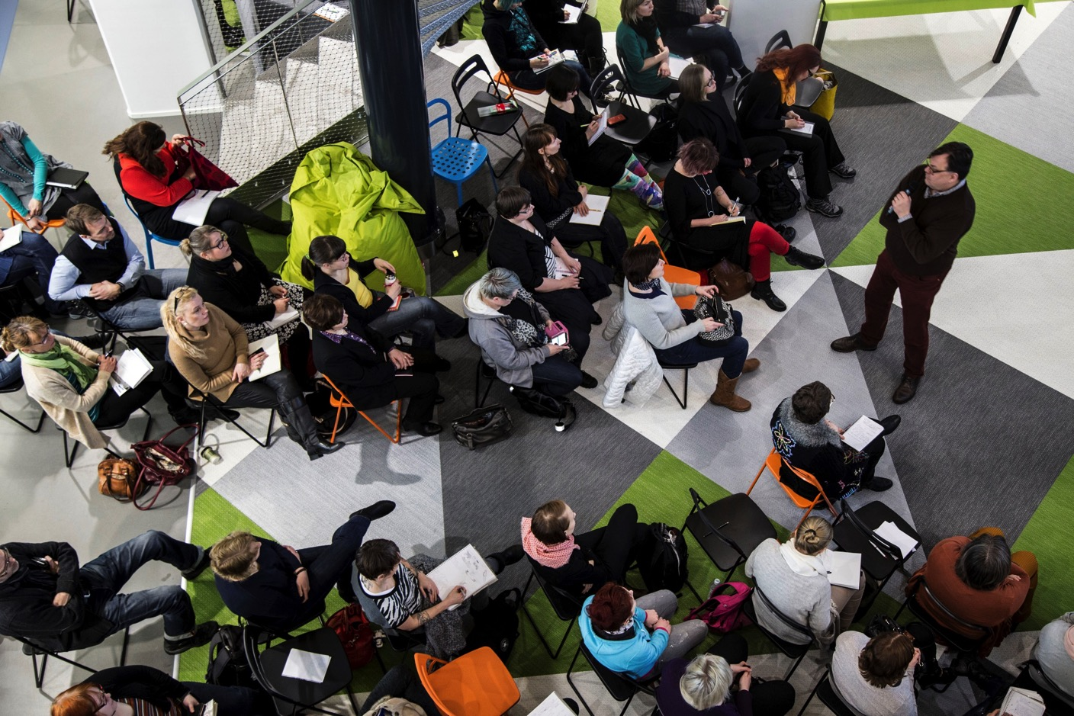
KOHTI REILUA JA YHTEISÖLLISTÄ SUOMEA
Humak on kansainvälinen ja yhteiskunnallinen ammattikorkeakoulu, joka rakentaa reilua ja yhteisöllistä Suomea.
Tuotamme osallisuutta, hyvinvointia ja asiantuntijuutta aloillemme. Luomme uutta tietoa, osaamista ja ammattitaitoa aloillemme.
”
Arvot
- Kunnioitamme toisiamme
- Olemme avoimia
- Onnistumme yhdessä
-Olemme rohkeita uudistajia ja uudistujia

Slide 4
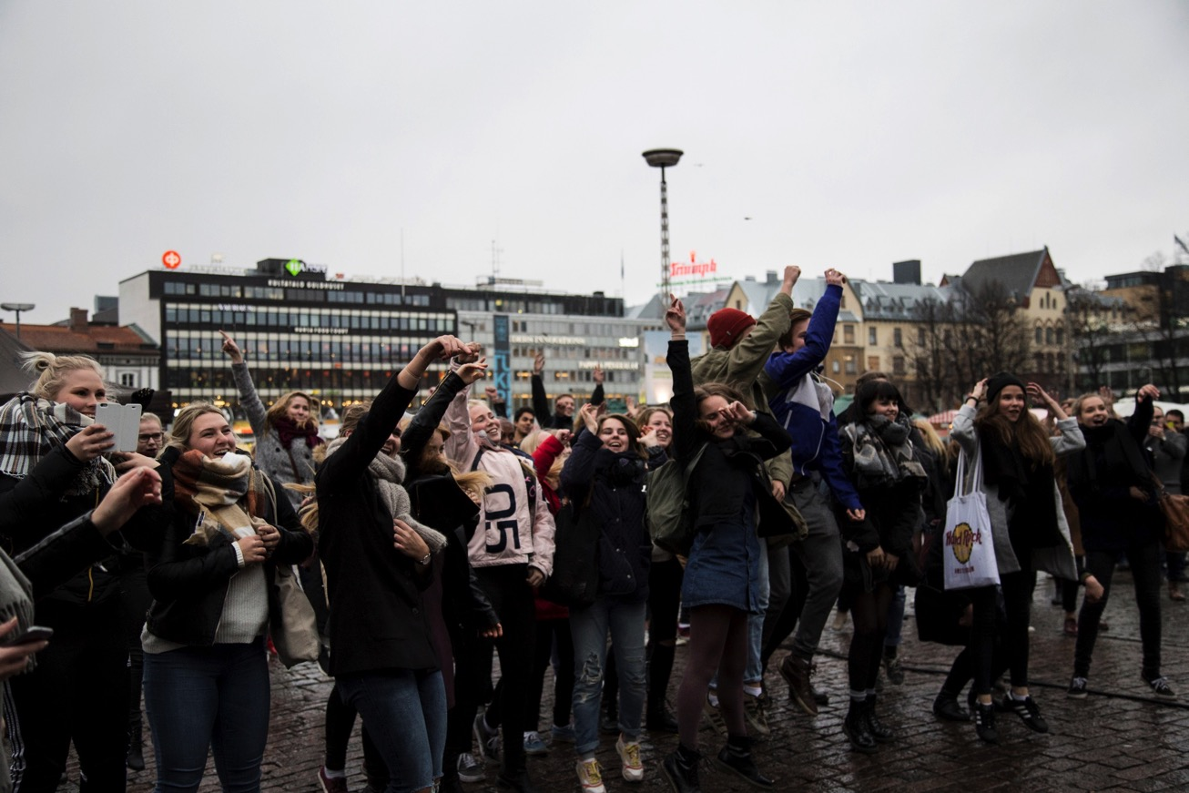
HUMAKIN VAHVUUSALAT
- Nuorisotyö ja yhteisöllisyys
- Tulkkaus ja kielellinen saavutettavuus
- Järjestötyö, työyhteisöt ja kotoutuminen
- Tuottajuus ja kulttuurin välittäjätoiminta
Koulutukset
- Yhteisöpedagogi (AMK ja ylempi AMK)
- Kulttuurituottaja (AMK ja ylempi AMK)
- Tulkki (AMK ja ylempi AMK)
- Vahvat avoimen AMK:n tulokset
”
Nousevat alat: uudet osalliset, uusyhteisöllisyys, kommunikaatioasiantuntijuus, ihmisoikeudet ja yhdenvertaisuus. Vahvuusalat ohjaavat projekti- ja kehittämistoimintaamme.

Slide 5

1500
130
50
Opiskelijoita
Asiantuntijoita
Käynnissä olevia kehitysprojekteja
1998
10
485 843
Perustamisvuosi
TOP 10 korkeakoulu/yliopisto
Some-osumia www.humak.fi vuonna 2016
2530
5
1
Opintopisteitä avoimessa AMK:ssa vuonna 2015
TOP 5 AMK-
vetovoimassa
vuonna 2016
TOP 1 Turun alueella
(6AMK/yliopistoa)

Slide 6
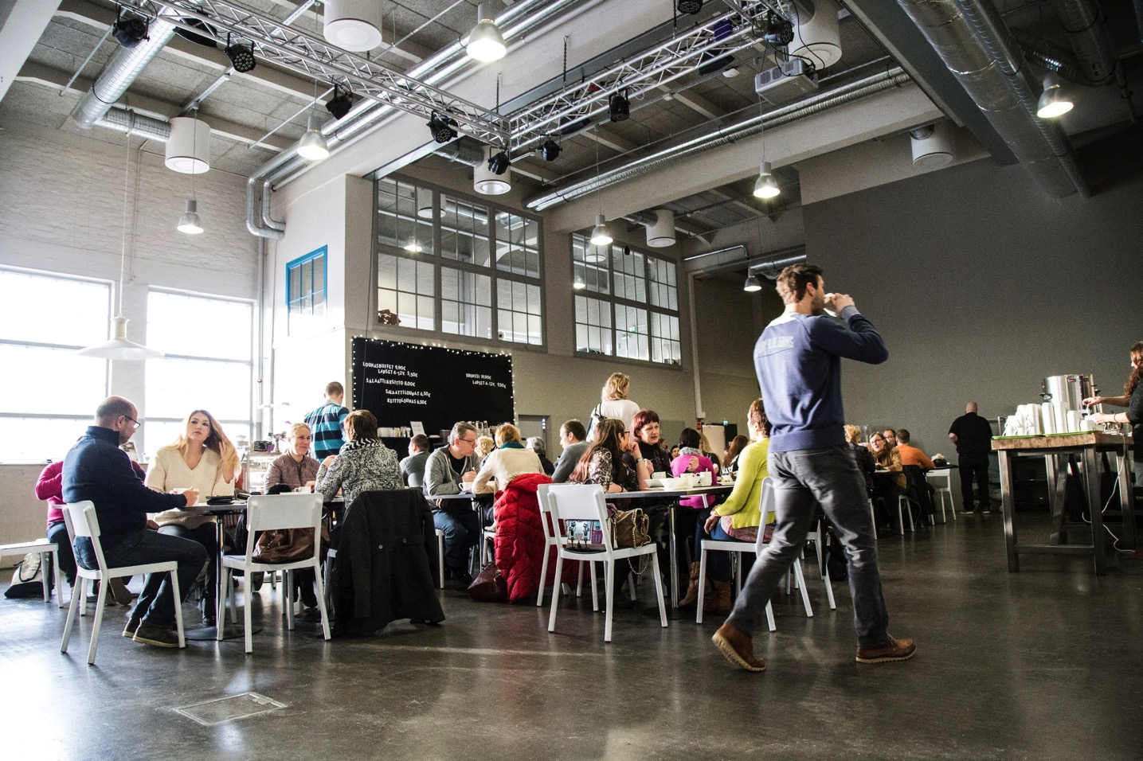
HUMAKIN KANSALLINEN RANKING 2016
- TOP 5 AMK-vetovoimassa
- TOP 10 korkeakouluista (AMK/yliopisto)
- TOP 1 Turun alueella (6 AMK/yliopistot)
1500 opiskelijaa, 130 asiantuntijaa ja muuta henkilöstöä.

Slide 7
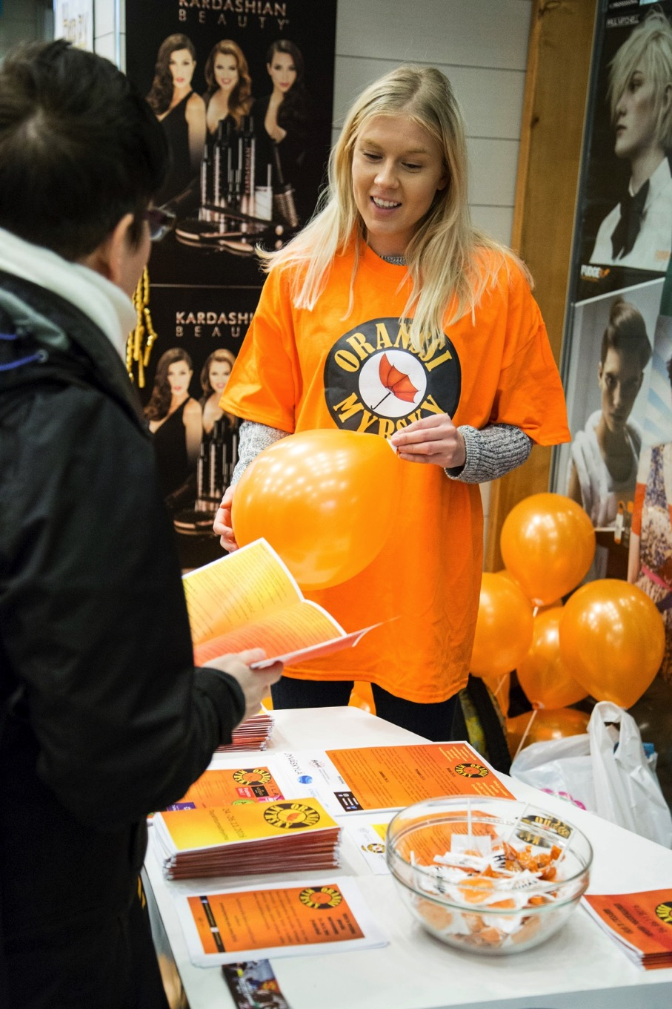
”
Jännittävintä Humakissa ovat ihmiset. Opiskelijat, lehtorit ja ne ammattilaiset, joihin tutustumme aidoissa työelämäprojekteissa.
Kaisa Ilo, yhteisöpedagogiopiskelija kuvattuna Oranssi Myrsky –festivaalin aikana Jyväskylässä.

Slide 8
HUMAK – VALTAKUNNALLINEN VERKOSTOAMMATTIKORKEA-KOULU
DIGI
LUOKKA-
HUONEENA
KOKO SUOMI
Alueyksikkömme sijaitsevat pääkaupunkiseudulla (Helsinki, Kauniainen, Nurmijärvi), Turussa, Jyväskylässä ja Kuopiossa.
Syksystä 2018 digikampuksella on voinut opiskella mistä päin tahansa kulttuurituotantoa ja yhteisöpedagogiikkaa.
”
Profiili
- Kumppanuudella kehittäminen
- Sosiaalisten ja kulttuuristen innovaatioiden kehittäjä

Slide 9

DIGIKAMPUS TEKEE OPISKELIJAPALVELUISTA SAAVUTETTAVAMPIA
Kokonaan tai lähes kokonaan verkossa opiskeltavat tutkintokoulutukset
Myös päiväopiskelijat voivat hyödyntää verkko-opetusta ja tehdä opintoja joustavammin/nopeammin
Ohjaus, valmennus, tuki, palvelut verkosta vaivattomasti siellä, missä oletkin.
”
Digikampus valmentaa työelämän vaatimiin digitaitoihin.

Slide 10
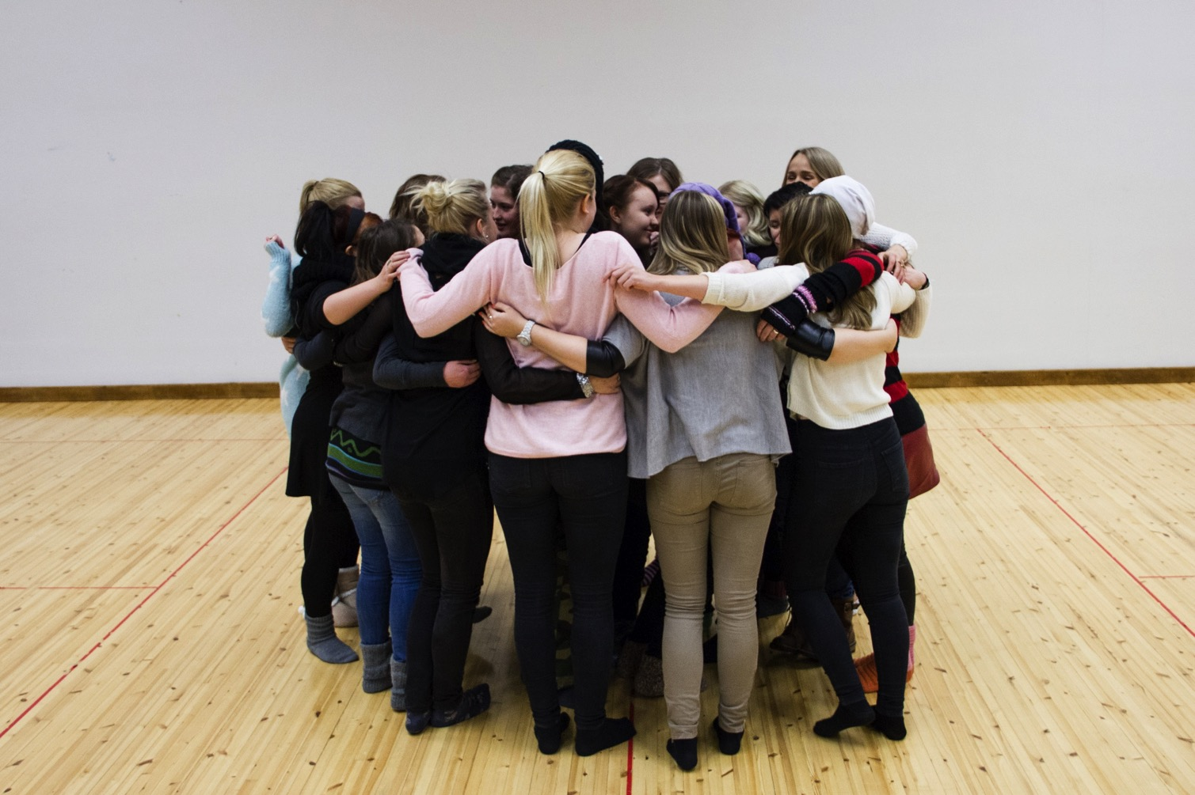
JÄRJESTÖ JA NUORISOTYÖ
Yhteisöpedagogit ovat toiminnallisten ja yhteisöllisten menetelmien asiantuntijoita työyhteisössä.
Opiskelijat voivat valita erikoistumisalansa:
Nuorisotyö, järjestötyö, työyhteisön kehittäminen, seikkailukasvatus.
Päiväopinnot ja digikampuksella digitaalisesti!
”
Humakilla on Suomen parhaat järjestö- ja nuorisotyön verkostot. Olemme alojemme suurin kouluttaja ja nuorisotyössä myös Euroopan suurin.

Slide 11
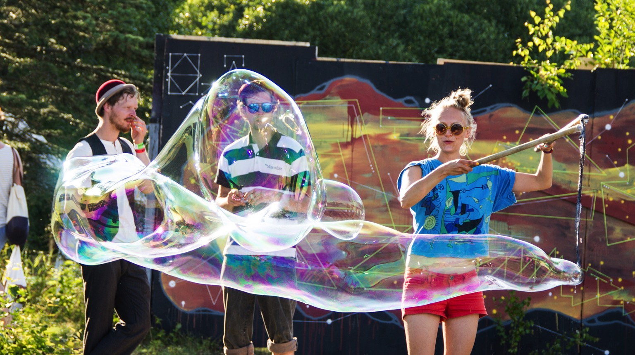
KULTTUURITUOTANTO
Liity sinäkin ammattilaisten joukkoon: kulttuurituottajana, managerina, luovan alan yrittäjänä, taideagenttina, tapahtuman-tuottajana, festarimarkkinoijana, luovan liiketoiminnan ammattilaisena. Humak on suurin alan kouluttaja ja kehittäjä.
”
Opiskelijamme työskentelevät ja opiskelevat oikeissa projekteissa opintojen alusta alkaen.
Näin he voivat rakentaa verkostoja, joista on hyötyä työelämässä.

Slide 12
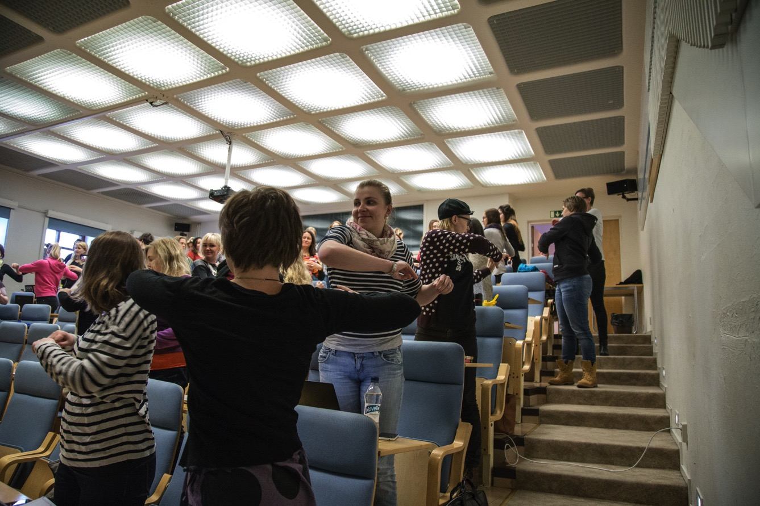
TULKKI
Haluatko tulla kielellisen saavutettavuuden ja inhimillisen vuorovaikutuksen asiantuntijaksi?
Tulkin työ on vaihtelevaa ja monipuolista. Jokainen kohtaaminen on erilainen ja tulkin rooli vaihtelee sen mukaisesti.
Profiilit: viittomakielen tulkki ja puhevammaisten tulkki/ACC-ohjaaja
”
Mahdollisuuksia on paljon. Voit erikoistua tai tulla moniosaajaksi.

Slide 13
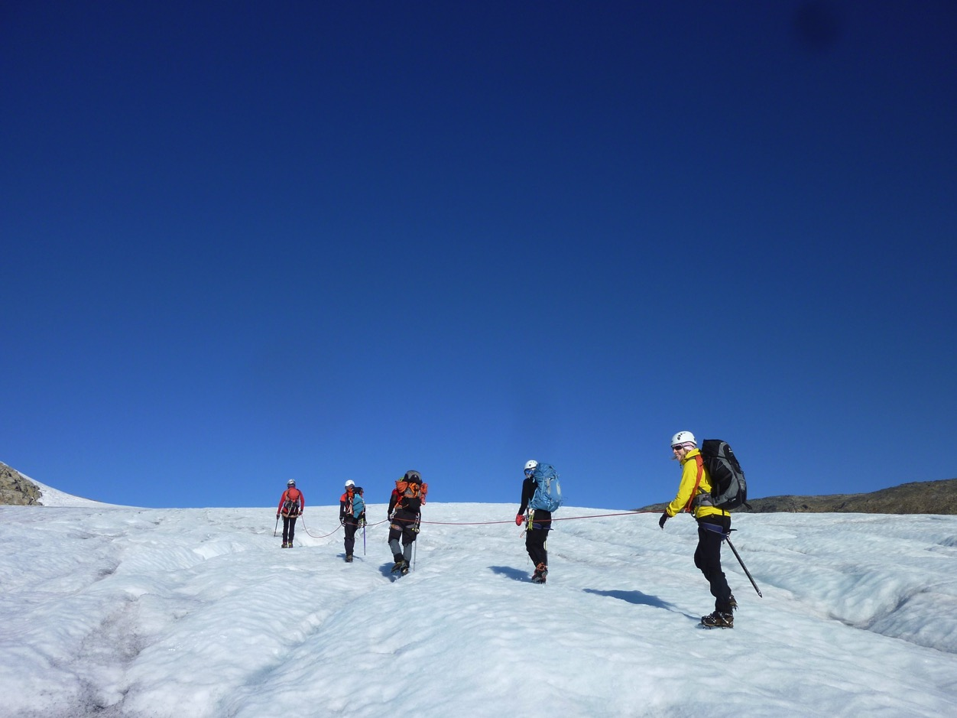
SEIKKAILUKASVATUS
Syksyllä 2018 alkoi uusi englanninkielinen tutkintokoulutus
Bachelor’s Degree in Adventure and Outdoor Education
Tammikuun hakuaika on suunnattu ulkomaisella todistuksella hakeville ja maaliskuun hakuaika suomalaisella todistuksella hakeville.
”
Seikkailukasvatuksen teoriaa ja käytäntöä oikeissa olosuhteissa.

Slide 14
HAKUKOHTEET 2019
Bachelor in Adventure and Outdoor Education (20, Nurmijärvi). Huom. Hakuaika myös tammikuussa!
Kulttuurituottaja (JKL, KAU, 20)
Kulttuurituottaja (HKI: digitoteutus, 50)
Yhteisöpedagogi (Nurmijärvi, JKL, KPO, TKU, 33)
Yhteisöpedagogi (HKI: verkkopainotteinen 40), (HKI/Ylivieska: verkkopainotteinen Centria-yhteistyö 20), (Työyhteisön kehittäjä, HKI, 25)
Tulkki (HKI, KPO, 23)
Tulkki (HKI, 8)
Yhteisöpedagogi (ylempi AMK, HKI, 50)
Kulttuurituottaja (ylempi AMK, HKI, 20 –syksyn hakuaika)
”
Keskustele kanssamme chatissa tai viestitä hakijapalvelut@humak.fi

Slide 15
Vastauksia ennakkokysymyksiin:
Jos hakijalla on ammatti- tai erikoisammattitutkinto (ei perustutkintoa tai yo-tutkintoa) - millä perusteella valitaan? Tällöin valitaan valintakokeen perusteella. Todistusvalinta on vielä melko vähäistä.
2. Kuinka suuri osuus AMK paikoista on varattu ammattikoulupohjalta tuleville?
Humak ei toistaiseksi ole varannut paikkoja ammatillisella tutkinnolla hakeville.
Laajennetaanko avoimen väylän sisäänpääsyä? Tuleeko näihin jotain yhtenäisyyttä? Miten valintakokeet muuttuvat?
Erillishauissa avoinna oleva avoimen väylän paikkamäärä elää vuosittain ja avoimen väylän suorittaneet voivat hakea erillishaun lisäksi myös yhteishaussa.

Slide 16
Muutokset vuonna 2019
.
11
Yhteisöpedagogin ja tulkin päivätoteutuksissa käytetään todistusvalintaa ja 30 % aloituspaikoista on varattu ensikertalaisille ylioppilastutkinnon suorittaneille. Kulttuurituotannossa ei ole todistusvalintaa.
Kulttuurituotannon monimuodossa on toista kertaa kaksiosainen valintakoe; verkkokurssi ja haastattelu. Tämä oli viime vuonna erittäin suosittu ja odotamme samaa tälle vuodelle.
Päivätoteutusten aloituspaikoista kaikissa koulutuksissa (ei AdEd) 80% aloituspaikoista on varattu ensikertalaisille.
Suuremmat muutokset tulevat vasta 2020, jolloin sähköinen valintakoe otetaan käyttöön ja todistusvalinnassa voidaan ottaa sisään myös ammatillisen tutkinnon suorittaneita.
Tehdään yhdessä muiden amkien kanssa opiskelijavalintojen uudistamishankkeessa http://www.amk-opiskelijavalinnat.fi/.

Slide 17
Hakukohteet valintaperusteineen löytyvät Opintopolusta ja Humakin nettisivuilta
www.humak.fi

